Slide 1
PERTEMUAN - 14
BAGAN/POSISI DALAM TABEL-Z UNTUK :
a). UJI PIHAK KANAN
b). UJI PIHAK KIRI

Slide 2
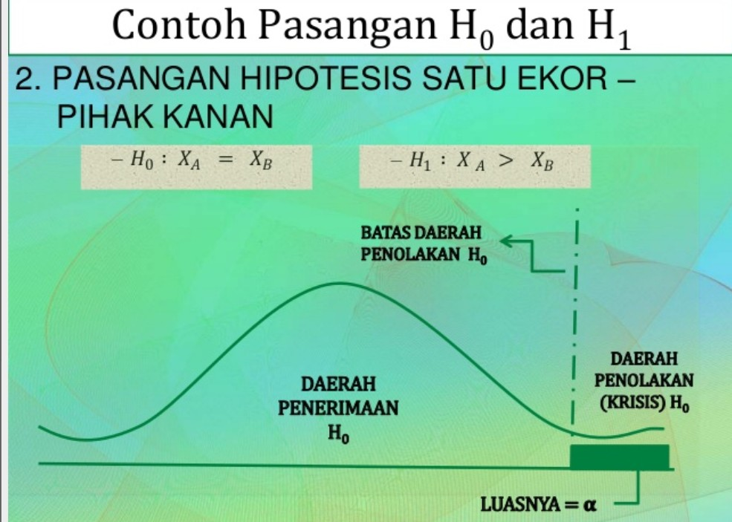
UJI PIHAK KANAN

Slide 3
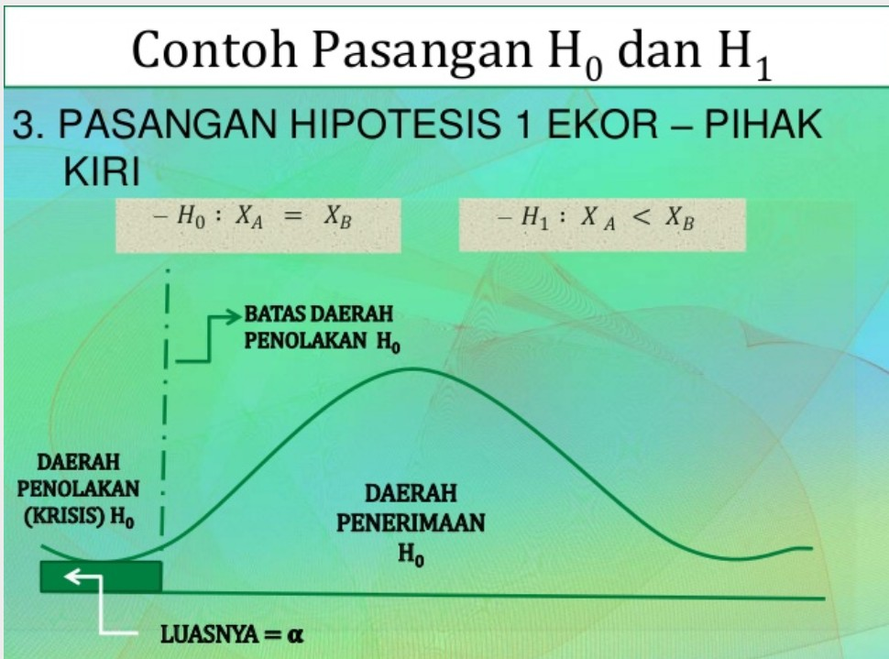
UJI PIHAK KIRI

Slide 4
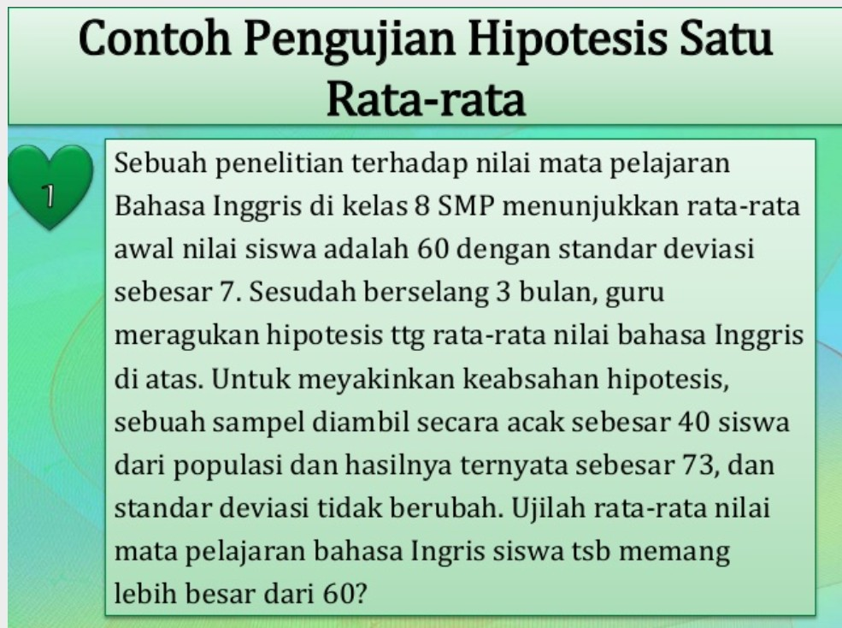

Slide 5
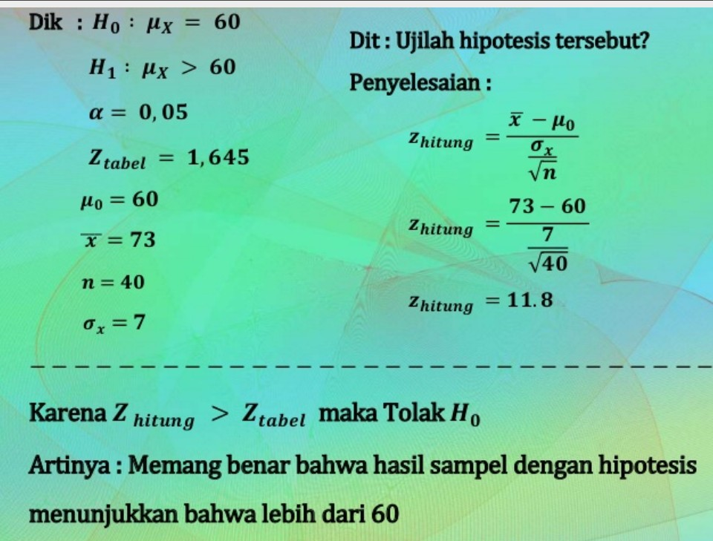
JAWAB

